Slide 1
Paralelização do Algoritmo de Dijkstra utilizando MPI
Jhillian Bianchi
Gabriel Cardoso dos Santos

Slide 2
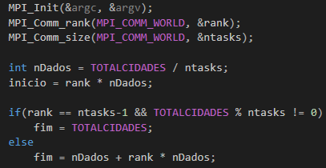
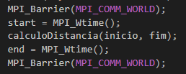
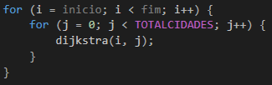
Estratégias de Paralelização

Slide 3
SpeedUp
Número de Processos | Número de Cidades | Tempo de Execução | SpeedUp
1 | 50 | 0.002132
2 | 50 | 0.001071 | 1.99
4 | 50 | 0.000915 | 2.33
8 | 50 | 0.000838 | 2.54

Slide 4
SpeedUp
Número de Processos | Número de Cidades | Tempo de Execução | SpeedUp
1 | 100 | 0.532839
2 | 100 | 0.334531 | 1.59
4 | 100 | 0.219619 | 2.42
8 | 100 | 0.208302 | 2.55

Slide 5
SpeedUp
Número de Processos | Número de Cidades | Tempo de Execução | SpeedUp
1 | 200 | 7.737679
2 | 200 | 4.685200 | 1.66
4 | 200 | 3.234994 | 2.39
8 | 200 | 3.162655 | 2.44

